Slide 1
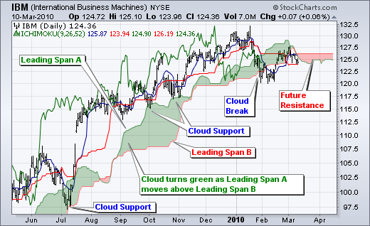
Bài 13: Ichimoku Cloud

Slide 2
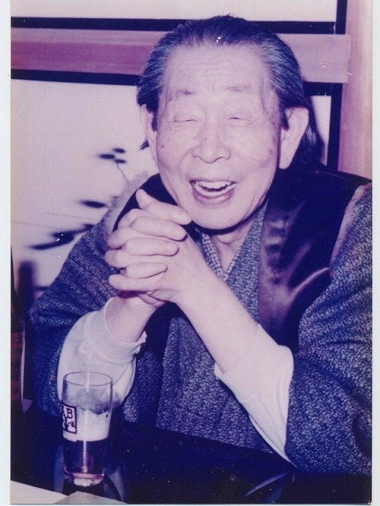
Ichimoku Cloud là gì?
Còn gọi là: Ichimoku Kinko Hyo.
Do nhà báo Goichi Hosoda phát triển vào những năm 1930s.
Công cụ giúp có 1 cái nhìn tổng thể về xu hướng giá trên thị trường.
Giúp xác định các điểm hỗ trợ, kháng cự, xu hướng trendline, độ mạnh yếu của xu hướng.
Tìm ra các điểm giao dịch tốt.

Slide 3
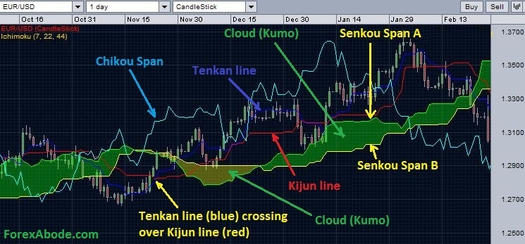
Cấu tạo Ichimoku Cloud
Tenkan-sen
Kijun-sen
Kumo
Chikou Span
Senkou Span

Slide 4
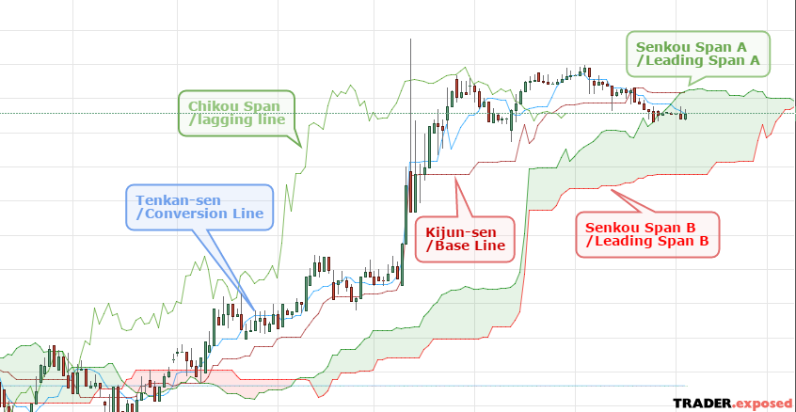
Làm quen vài thuật ngữ tiếng Nhật
Ichimoku = 1 cái nhìn
Kinko = Balance (Cân bằng)
Hyo = Chart (Đồ thị)
Sen = Line (Đường )
TenkanSen = Conversion Line
KijunSen = BaseLine
Senkou Span = Leading Span
Chikou Span = Lagging Span
Kumo = Cloud (Mây)

Slide 5
Cách tính các thành phần Ichimoku Cloud
Tenkan Sen = (highest high + lowest low)/2 Tính trong 9 chu kỳ gần nhất
Kijun Sen = (highest high + lowest low)/2 Tính trong 26 chu kỳ gần nhất
Chikou Span = Dời giá đóng cửa hiện tại trở lại quá khứ 26 chu kỳ
Senkou Span A = (Tenkan Line + Kijun Line)/2 dời lên trước 26 chu kỳ ở tương lai
Senkou Span B = (highest high + lowest low)/2 Tính trong 52 chu kỳ gần nhất, và dời lên trước 26 chu kỳ ở tương lai)

Slide 6
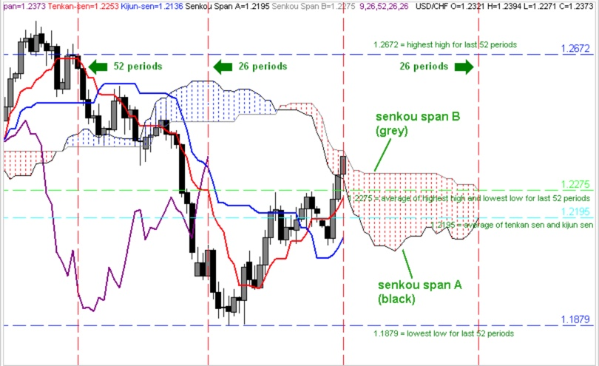
Kháng cự hỗ trợ
4 mức chính là 4 đường: Tenkan, Kijun, Senkou Span A,B (Cloud)
(độ mạnh yếu khác nhau)
Tùy vào vị trí đường giá mà các đường trên là kháng cự hay hỗ trợ

Slide 7
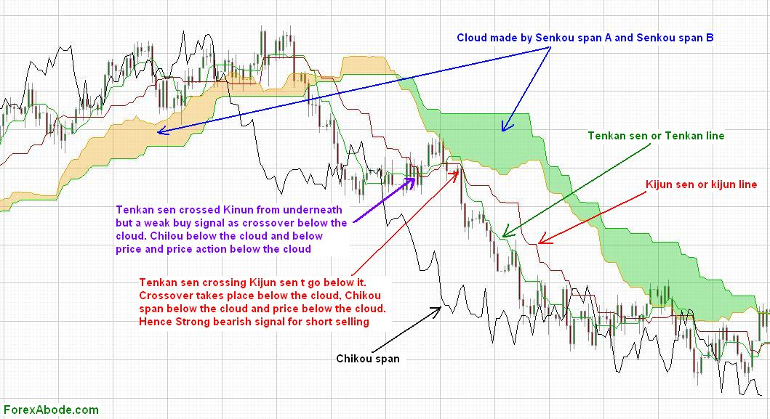
Kháng cự hỗ trợ

Slide 8
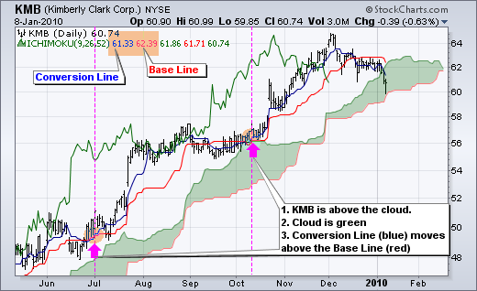
Kháng cự hỗ trợ

Slide 9
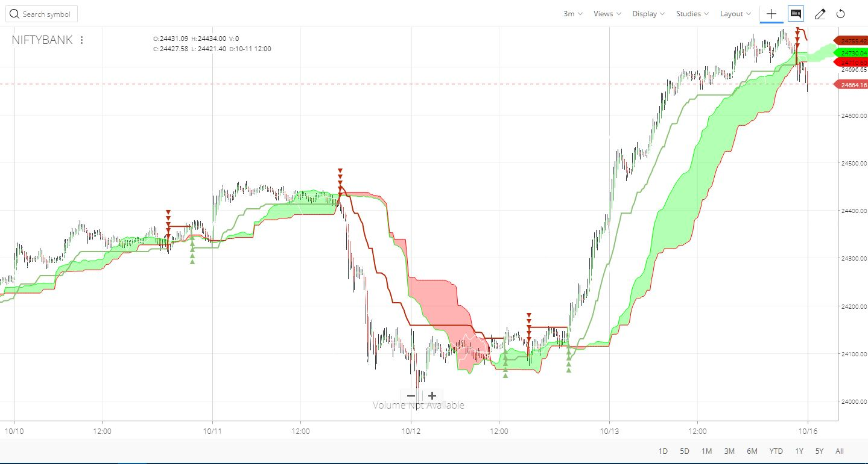
Xu hướng

Slide 10
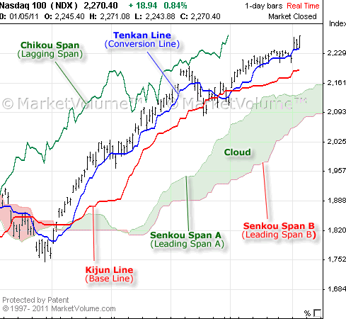
Xu hướng
Cần quan sát vị trí:
Đường giá (giá đóng cửa) với Cloud
ChikouSpan với Cloud
Xu hướng mạnh yếu: Đường giá với Tenkan và Cloud

Slide 11
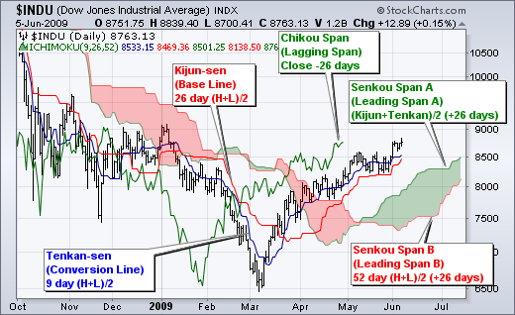
Xu Hướng

Slide 12
Giao dịch với Ichimoku Cloud
Cần quan sát vị trí điểm giao cắt của Tenkan và Kijun.
Vị trí của Chikou, Đường giá, Điểm giao cắt so với Cloud
=> Tín hiệu mua Mạnh, Trung Bình, Yếu.
=> Tín hiệu bán Mạnh, Trung Bình, Yếu.

Slide 13
Giao dịch với Ichimoku Cloud
Tín hiệu mua Mạnh:
Tenkan cắt lên trên Kijun
Điểm giao cắt nằm phía trên Cloud
Tại điểm giao cắt Chikou nằm phía trên Cloud
Tại điểm giao cắt Đường giá Price nằm phía trên Cloud
Tín hiệu mua Trung bình:
Tenkan cắt lên trên Kijun
Điểm giao cắt nằm trong Cloud
Tại điểm giao cắt Chikou nằm phía trên Cloud
Tại điểm giao cắt Đường giá Price nằm phía trên Cloud

Slide 14
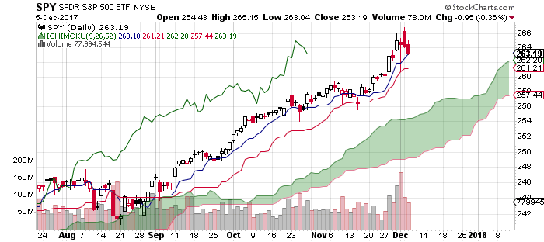
Giao dịch với Ichimoku Cloud

Slide 15
Giao dịch với Ichimoku Cloud
Tín hiệu bán Mạnh:
Tenkan cắt xuống dưới Kijun
Điểm giao cắt nằm phía dưới Cloud
Tại điểm giao cắt Chikou nằm phía dưới Cloud
Tại điểm giao cắt Đường giá Price nằm phía dưới Cloud
Tín hiệu bán Trung bình:
Tenkan cắt xuống dưới Kijun
Điểm giao cắt nằm trong Cloud
Tại điểm giao cắt Chikou nằm trong hoặc phía trên Cloud
Tại điểm giao cắt Đường giá Price nằm trong hoặc phía trên Cloud

Slide 16
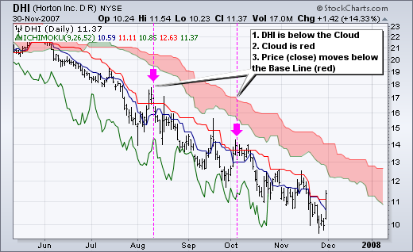
Giao dịch với Ichimoku Cloud

Slide 17

Thực hành trên biểu đồ

Slide 18



